Slide 1
Игра «Что под микроскопом?»

Slide 2
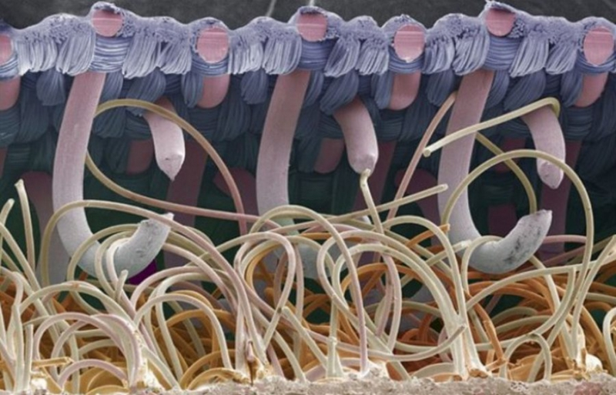
Замок-липучка

Slide 3
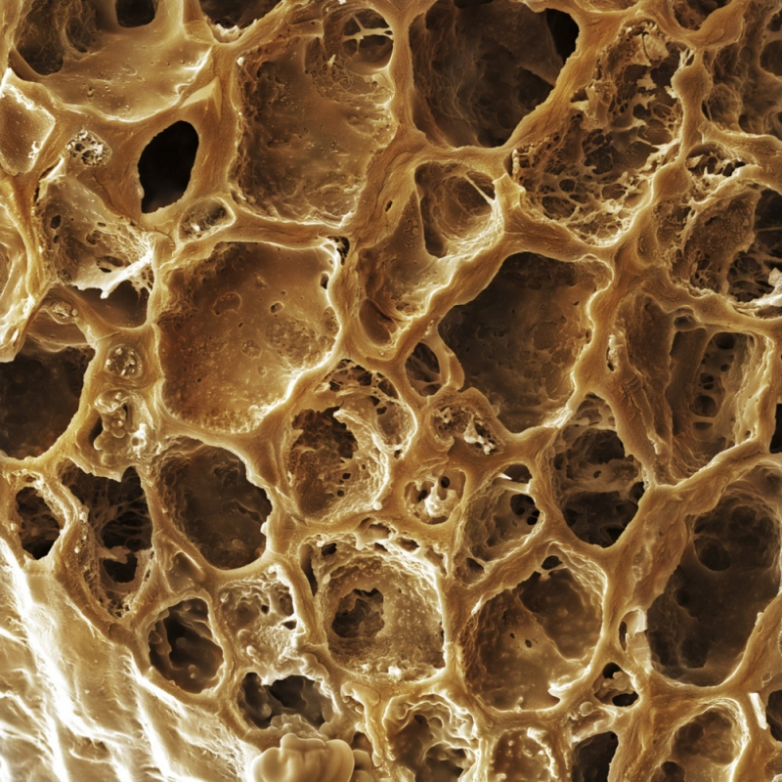
Жареное зерно кофе

Slide 4
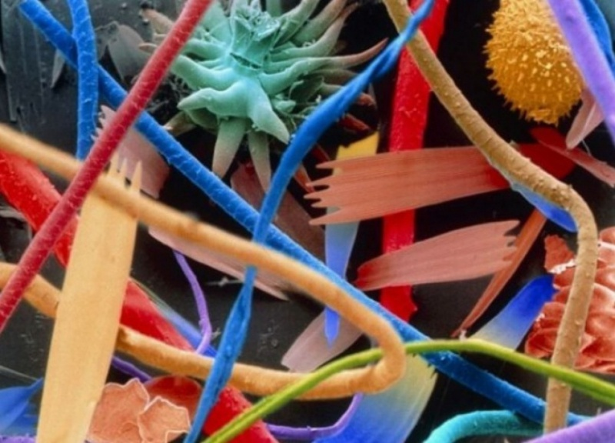
Домашняя пыль

Slide 5
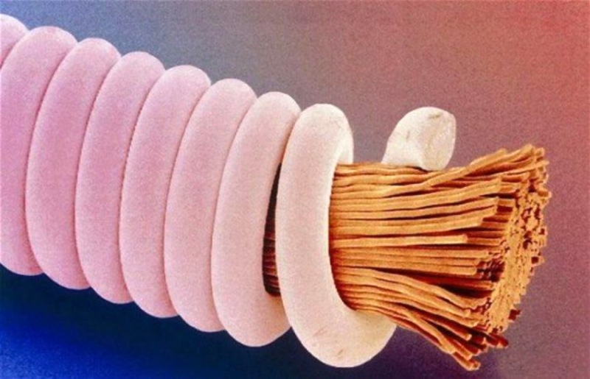
Гитарная струна

Slide 6
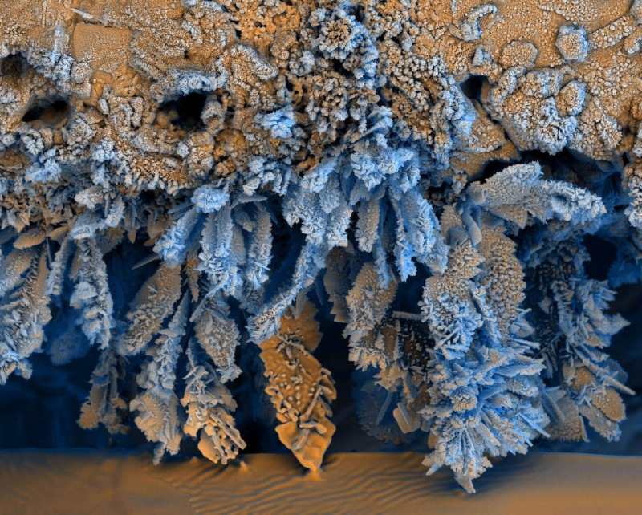
Ржавчина

Slide 7
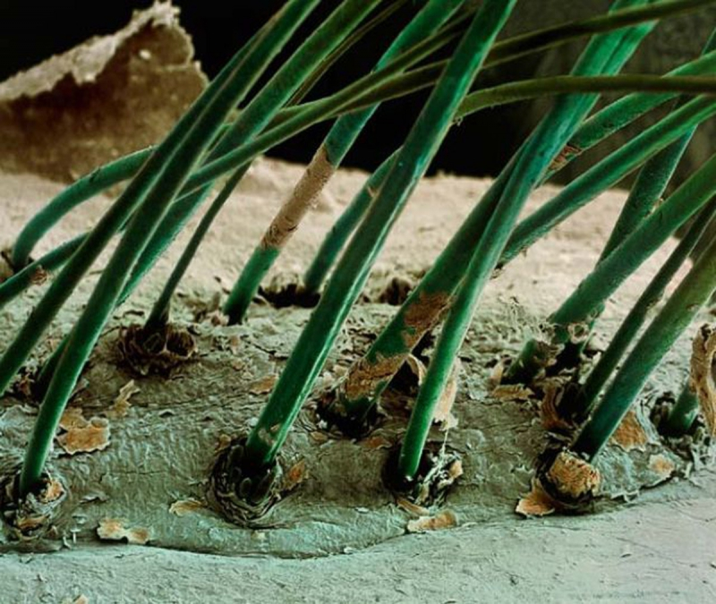
Ресницы человека

Slide 8
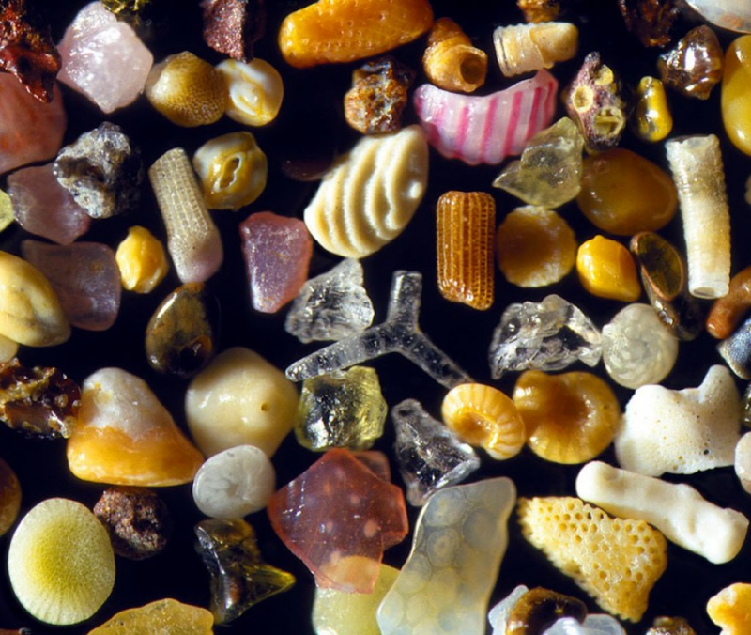
Песок

Slide 9
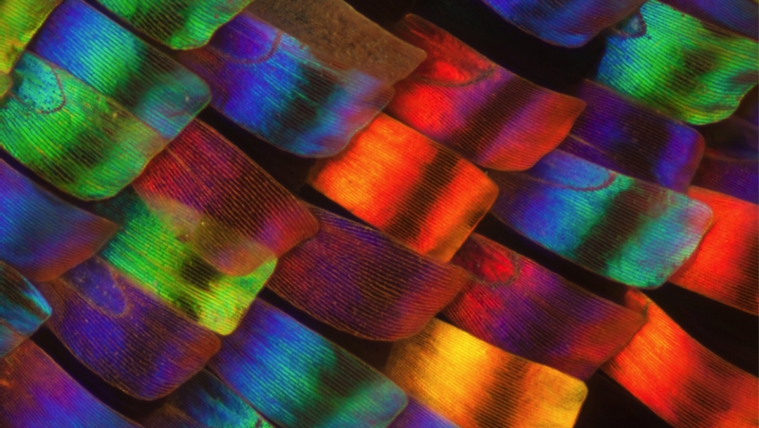
Чешуйки на крыле бабочки

Slide 10
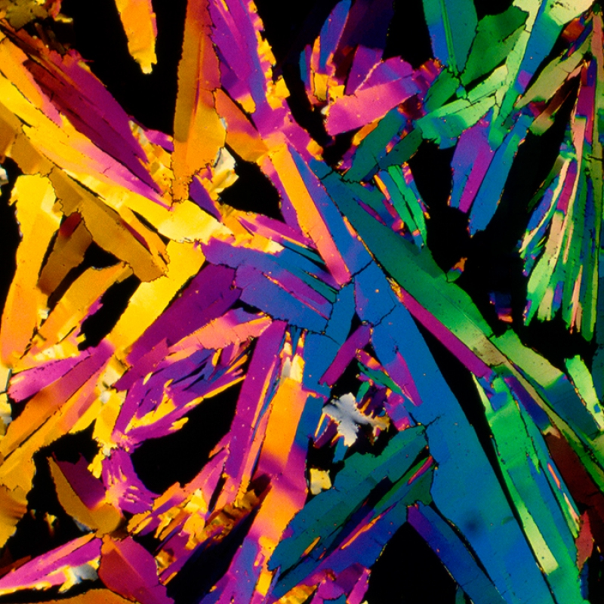
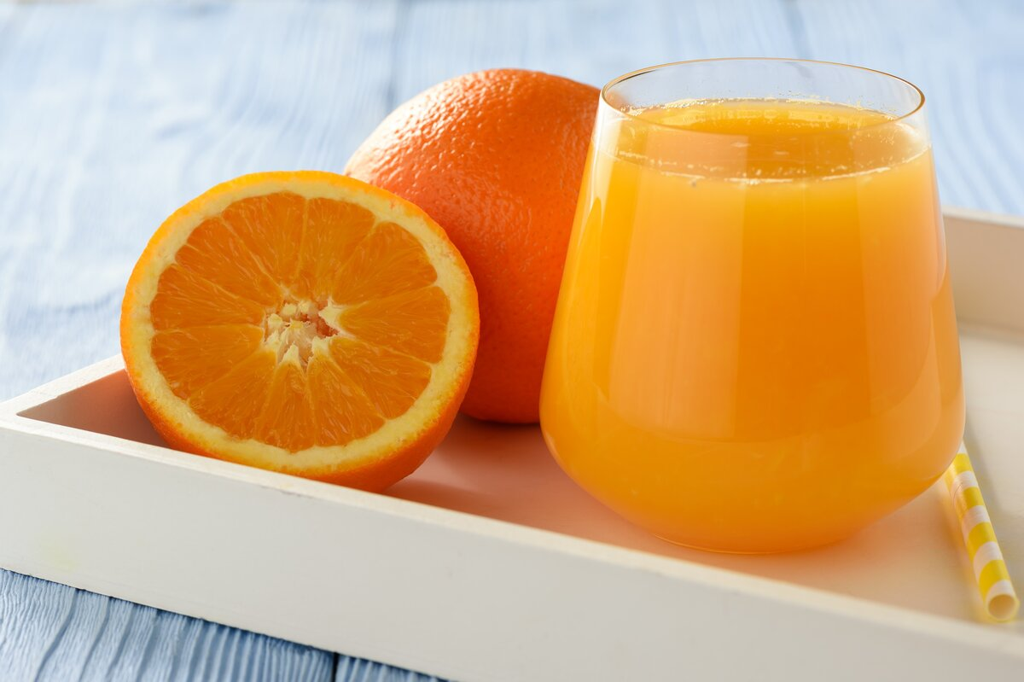
Апельсиновый сок

Slide 11
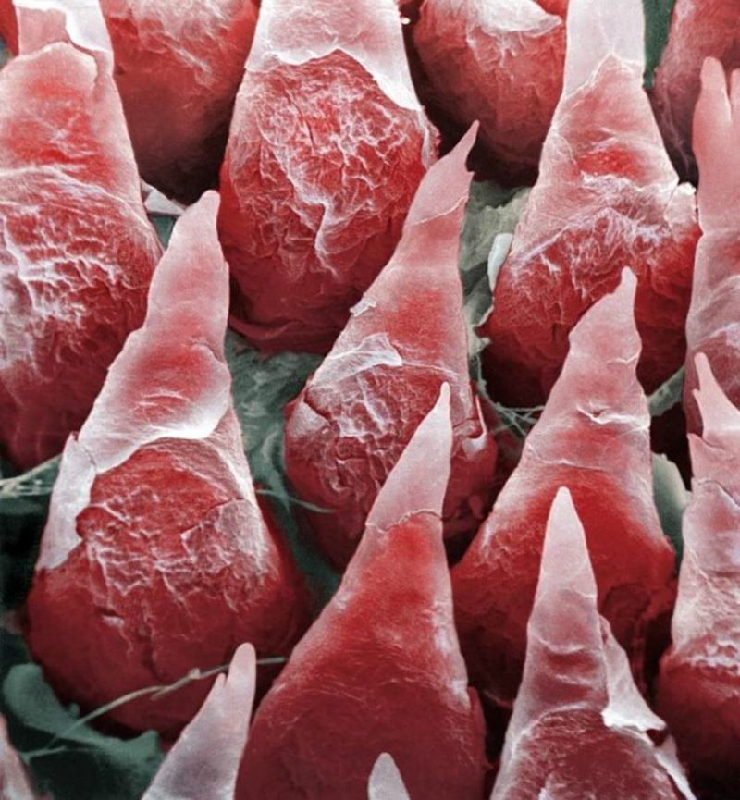
Поверхность человеческого языка

Slide 12
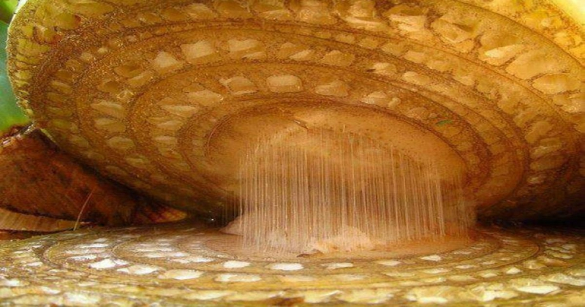
Банан в разрезе

Slide 13
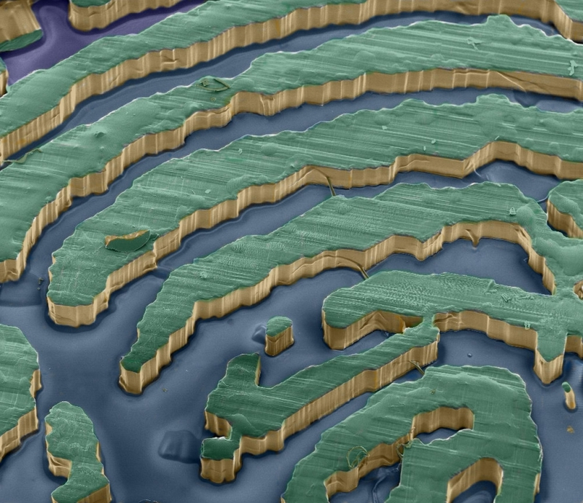
Отпечаток пальца

Slide 14
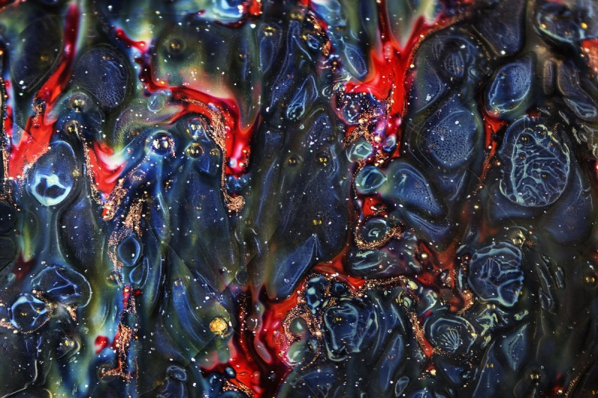
Древняя керамика

Slide 15
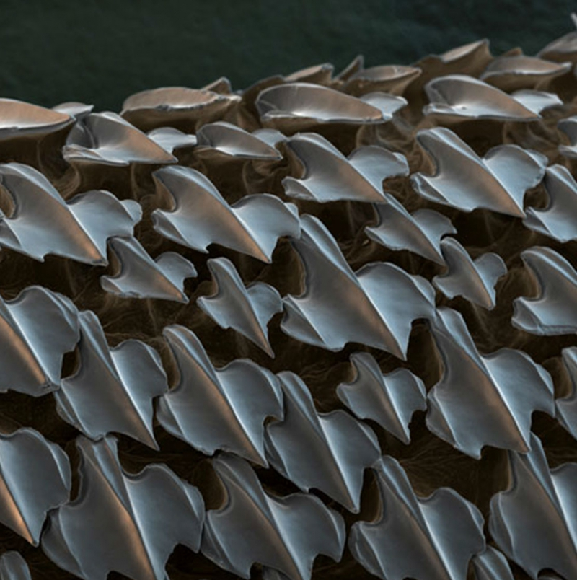
Кожа акулы

Slide 16
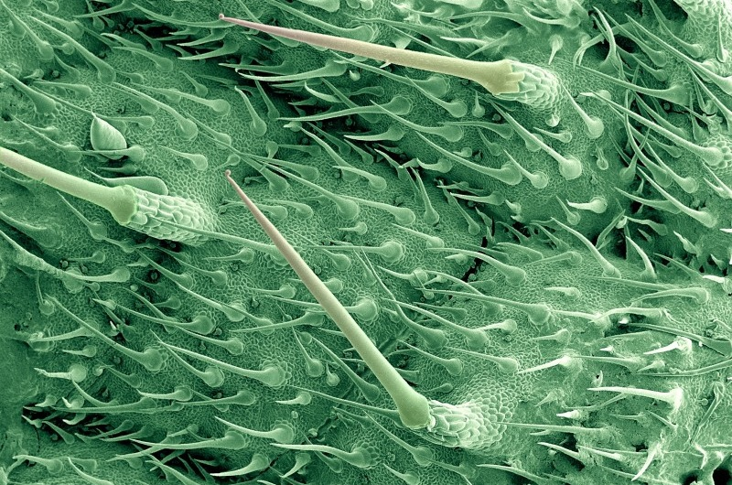
Жгучие крапивные листья

Slide 17
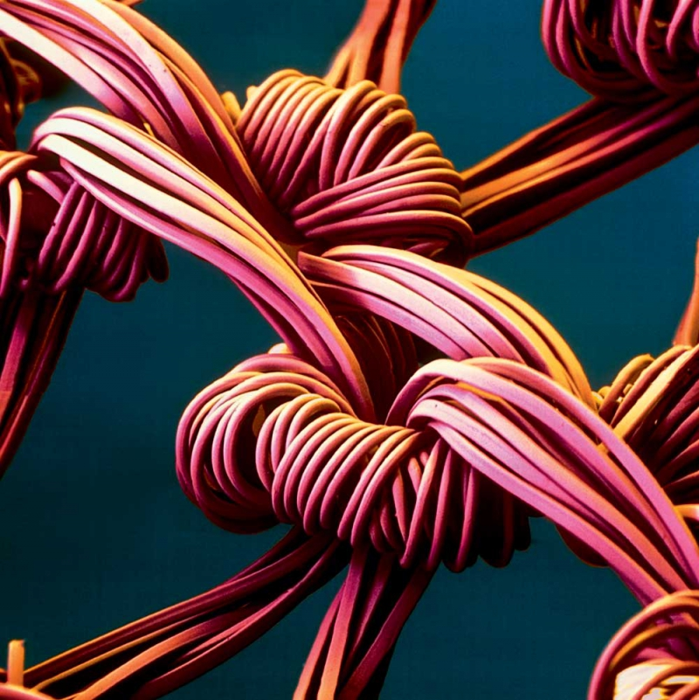
Колготки из нейлона

Slide 18
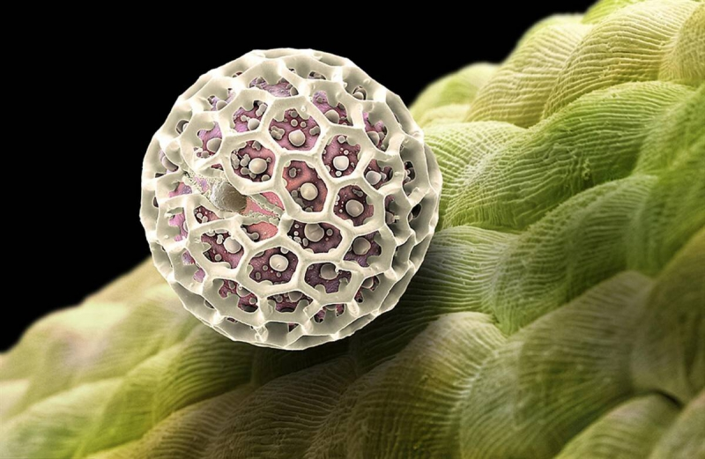
Пыльца цветка

Slide 19
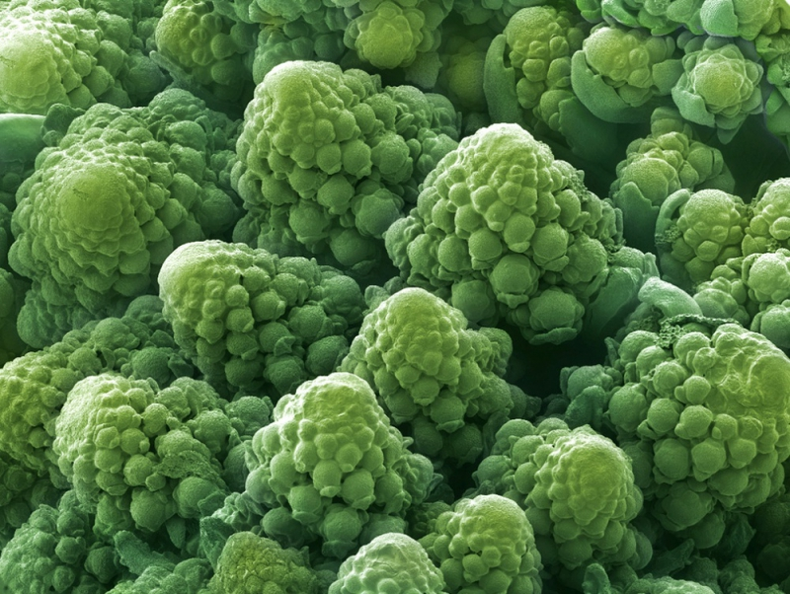
Цветная капуста

Slide 20
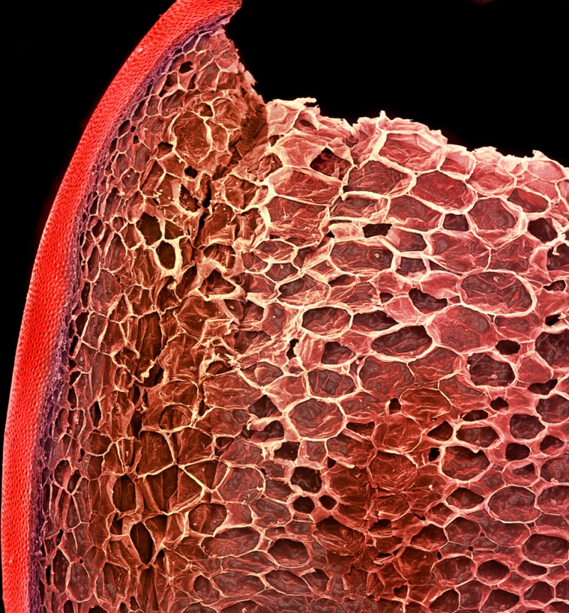
Помидор с кожицей

Slide 21
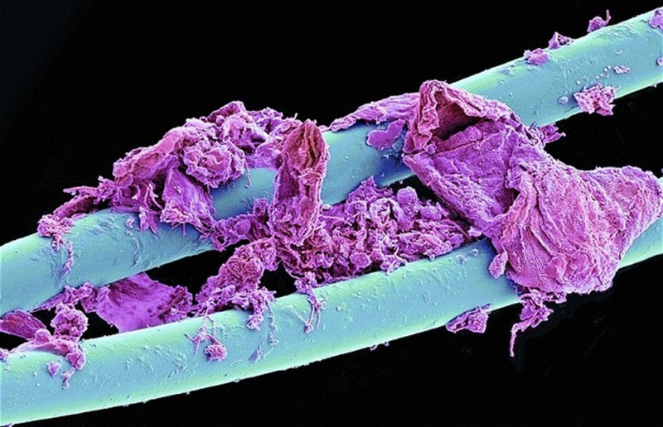
Использованная зубная нить

